Slide 1
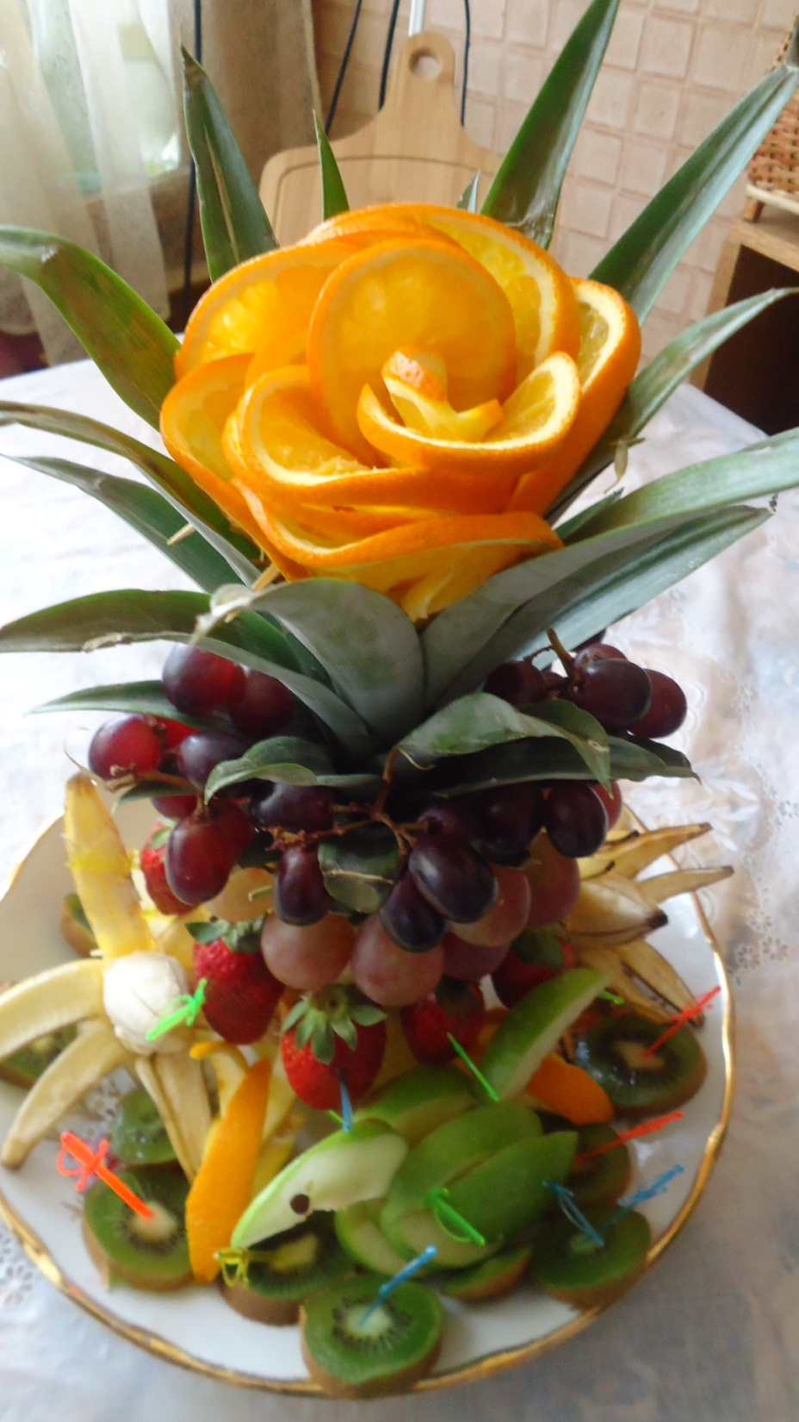
Разработка по теме «Кулинария»:
«Технология изготовления
фруктовой вазы
для украшения праздничного стола»
Выполнена учителем технологии
ГБОУ СОШ № 377
Максимовой С.Г.
Москва-2013

Slide 2
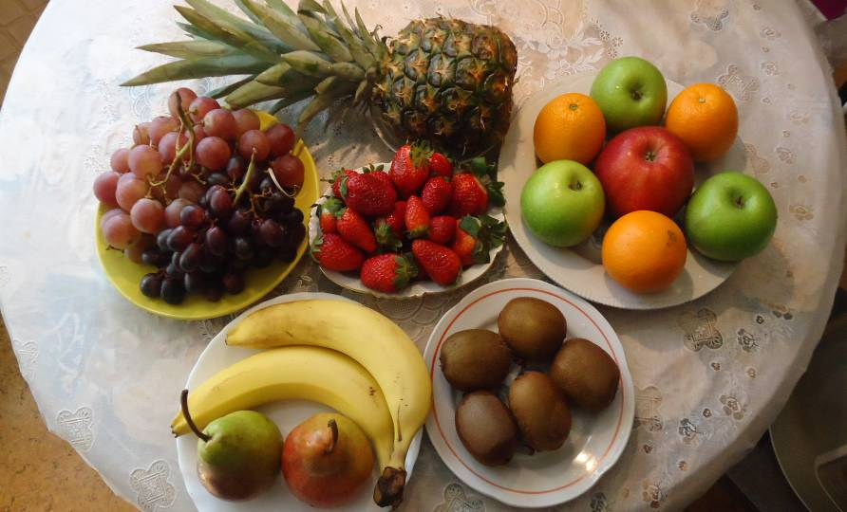
СОСТАВ ПРОДУКТОВ (ИНГРЕДИЕНТЫ):

Slide 3
КОЛИЧЕСТВО ПРОДУКТОВ (ИНГРЕДИЕНТОВ):
Ананас с красивой пальмочкой – 1
Апельсин с тонкой кожурой- 2 штуки
Виноград разного цвета – по 200 г. 2 цвета
Клубника среднего размера – 300г
Бананы – 2 штуки
Яблоки зеленые или красные – 2 штуки
Киви – 4 штуки
Груши разного цвета- 2 штуки
Дополнительно: Веточка свежей мяты

Slide 4
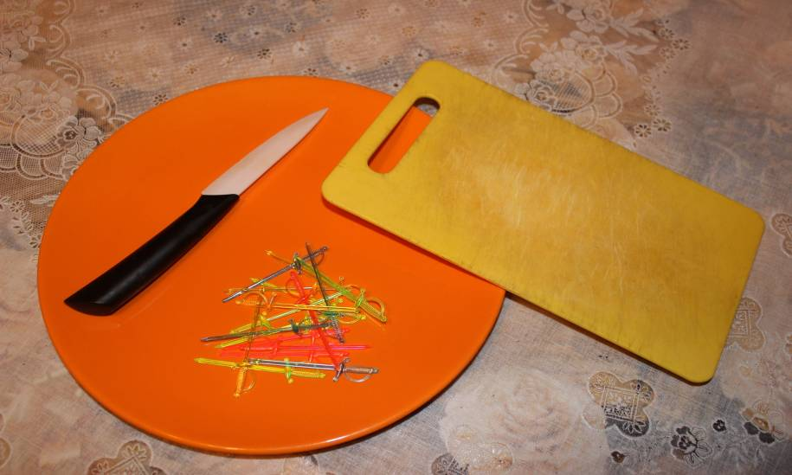
ИНСТРУМЕНТЫ И ПРИСПОСОБЛЕНИЯ:
Нож, Разделочная доска, Шпажки, Блюдо

Slide 5
ПОСЛЕДОВАТЕЛЬНОСТЬ ПРИГОТОВЛЕНИЯ:
Промыть все фрукты теплой проточной водой;
Дать стечь воде, просушить (можно салфеткой);
Ананас очистить от кожуры;
Техника безопасности:
Осторожно обращаться с ножом! Лучше использовать маленький нож с коротким лезвием.

Slide 6
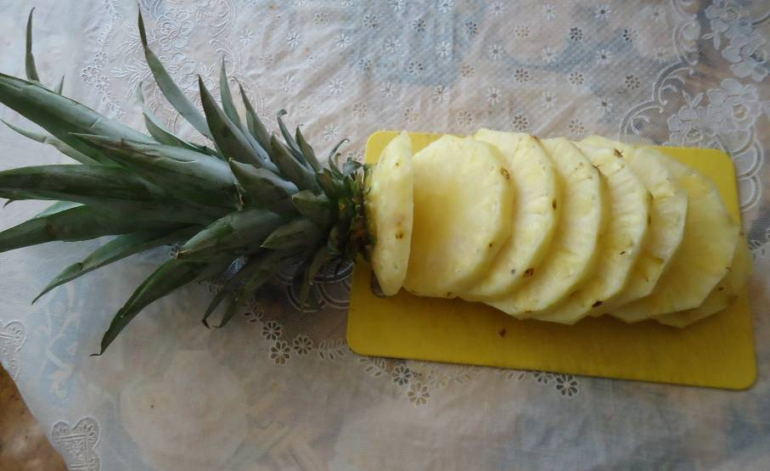
4. Ананас нарезать кольцами толщиной 1,5-2см

Slide 7
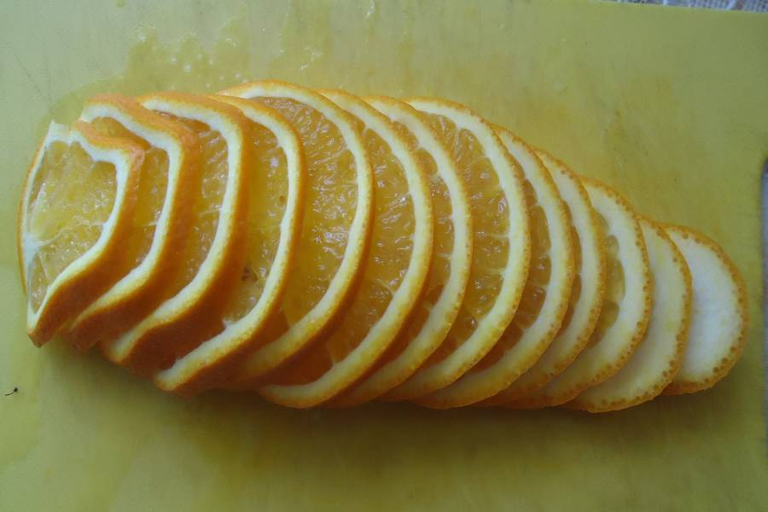
5. Апельсин нарезать тонкими кружочками;

Slide 8
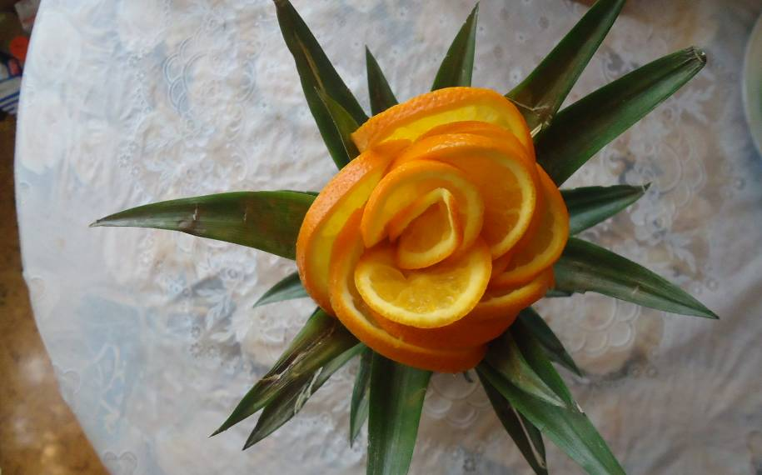
6. Уложить кружки апельсина в розочку и закрепить шпажками.

Slide 9
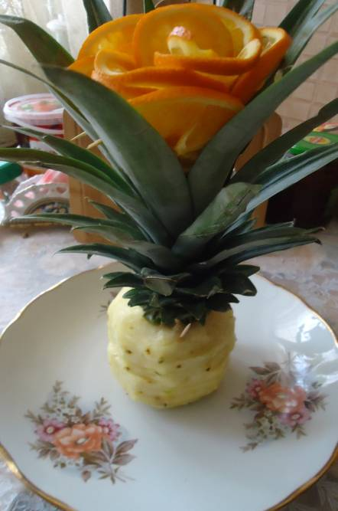
7. Сложить порезанный ананас
в целый ;
8. Установить ананас в центр красивого большого блюда, уложив сверху розочку из апельсина;

Slide 10
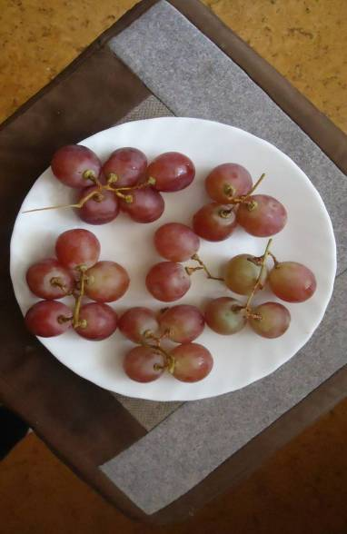
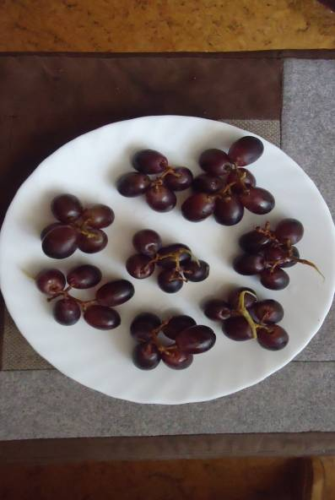
9. Виноград разделить на веточки с 3мя-5ю ягодками;

Slide 11
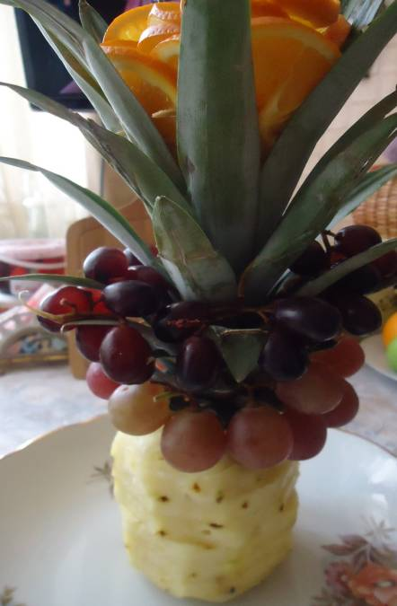
10. Развесить веточки винограда на нижних листьях пальмочки, чередуя цвета;

Slide 12
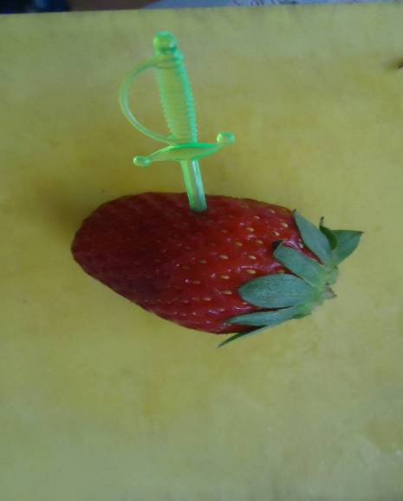
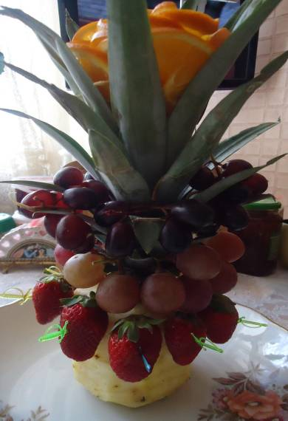
11. В ягоды клубники
вставить шпажки
12. Закрепить клубнику
на ананасе

Slide 13
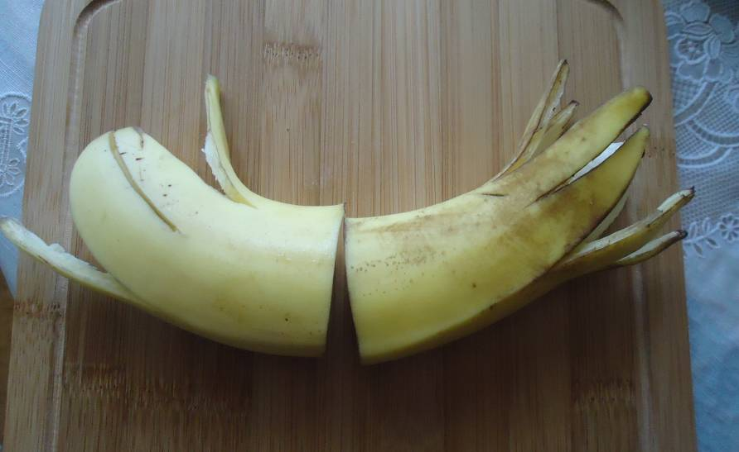
13. Банан разрезать пополам
14. Надрезать кожуру банана вдоль от конца
к середине половинки на 8 частей

Slide 14
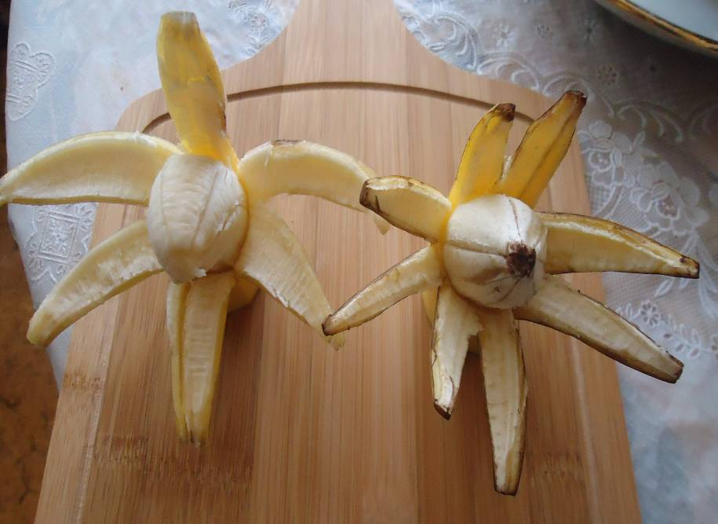

Slide 15
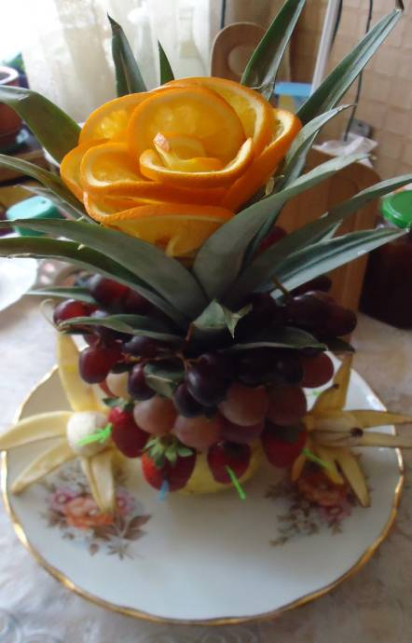
15. Поставить полученные фигурки с 2-х сторон от ананаса

Slide 16
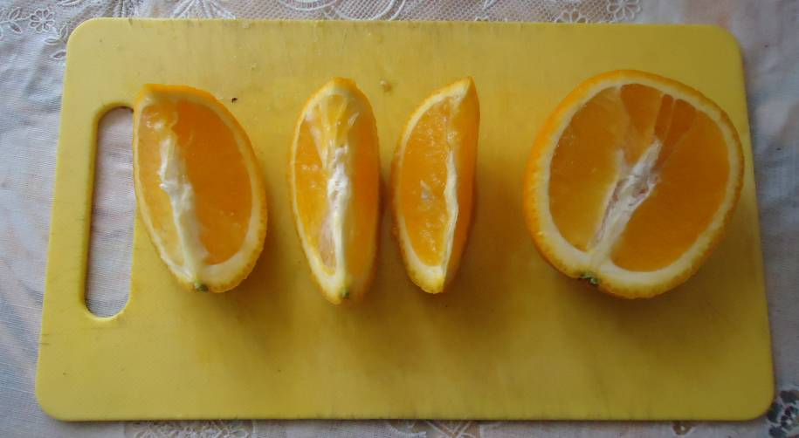
16. Апельсин нарезать дольками

Slide 17
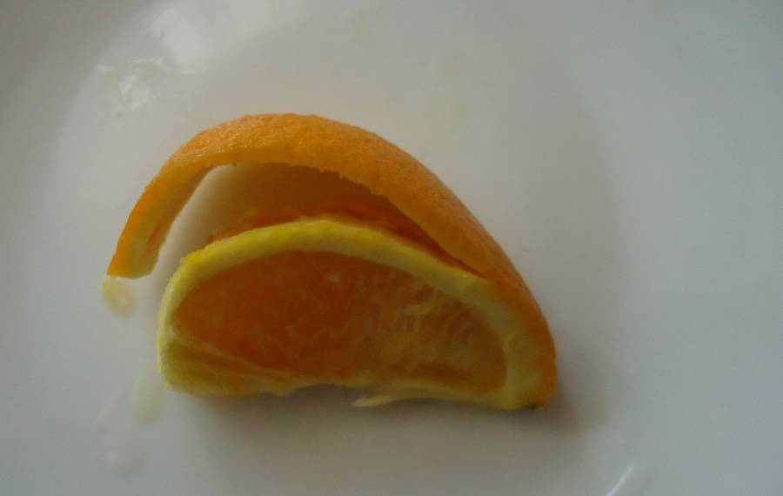
17. Срезать кожуру не доходя 1 см до угла дольки

Slide 18
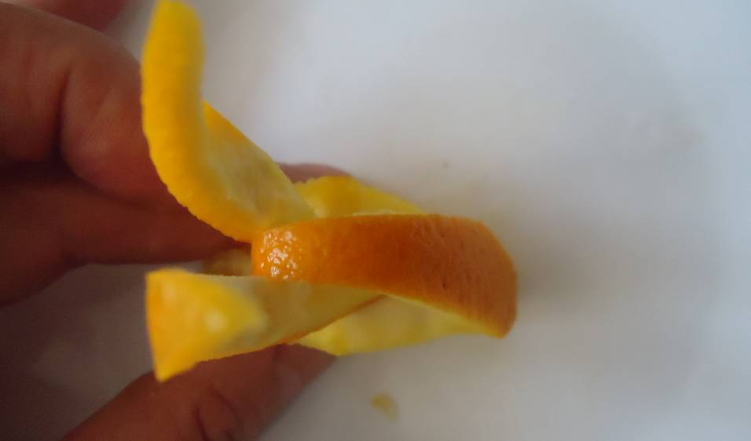
18. Сделать 2 надреза вдоль от прикрепленного угла дольки к срезанному уголку и загнуть внутрь

Slide 19
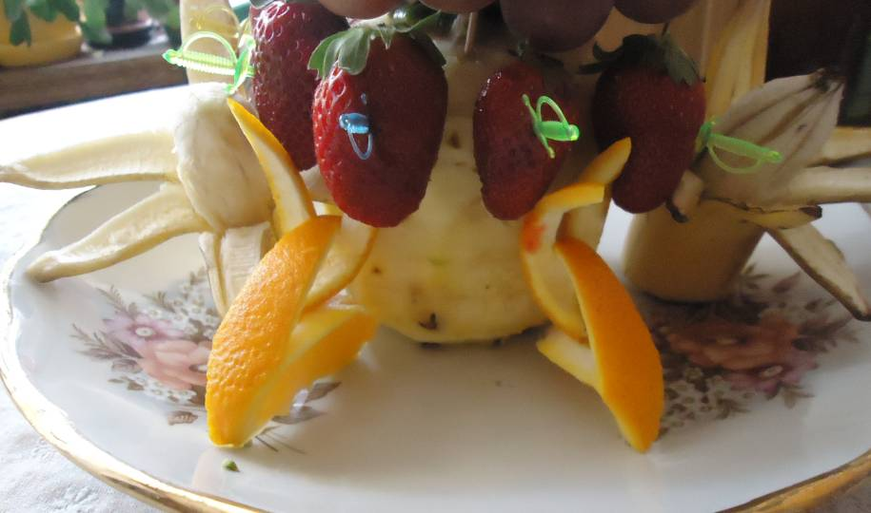
19. Расставить полученные фигурки из долек апельсина вокруг ананаса

Slide 20
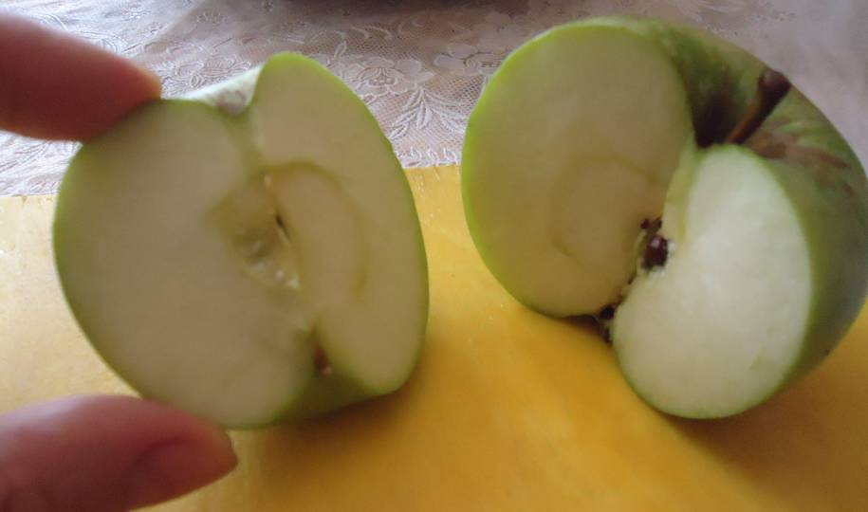
20. Из яблока вырезать сектор,
составляющий 1/3 от целого

Slide 21
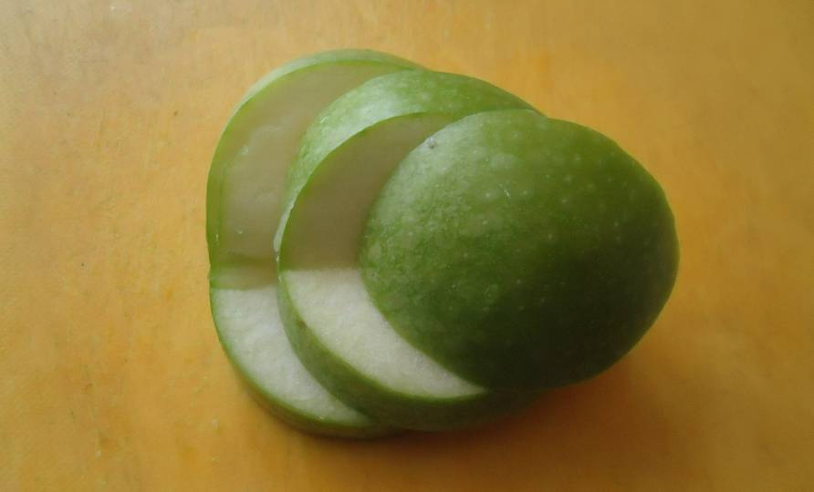
21. Полученный сектор разрезать на 3 части
параллельно срезанным сторонам

Slide 22
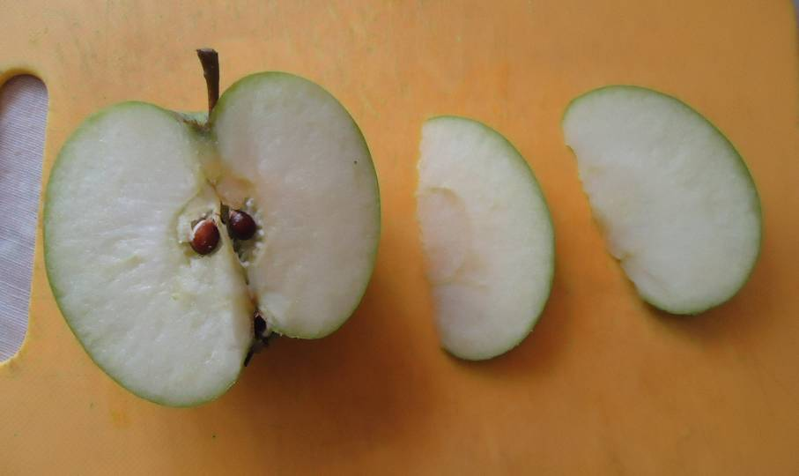
22. От оставшейся части яблока
отрезать две тонкие дольки

Slide 23
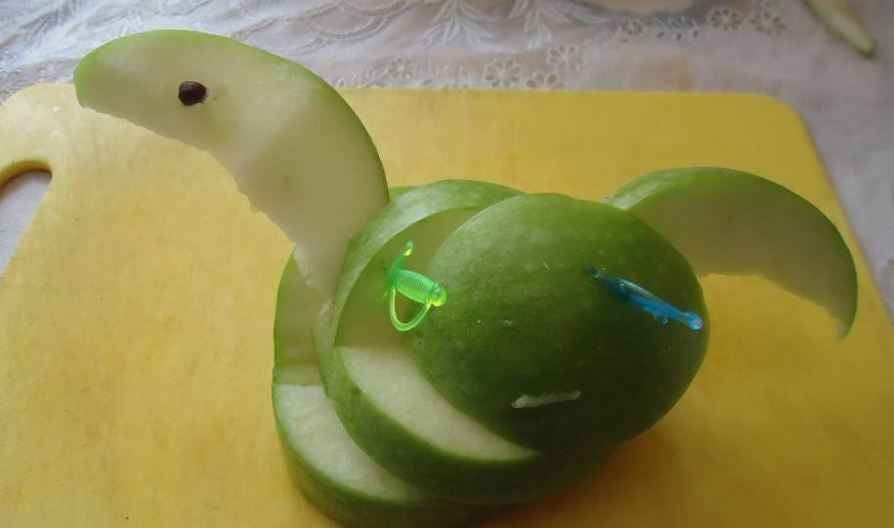
23. Из полученных частей яблока сконструировать птичку, скрепляя шпажками

Slide 24
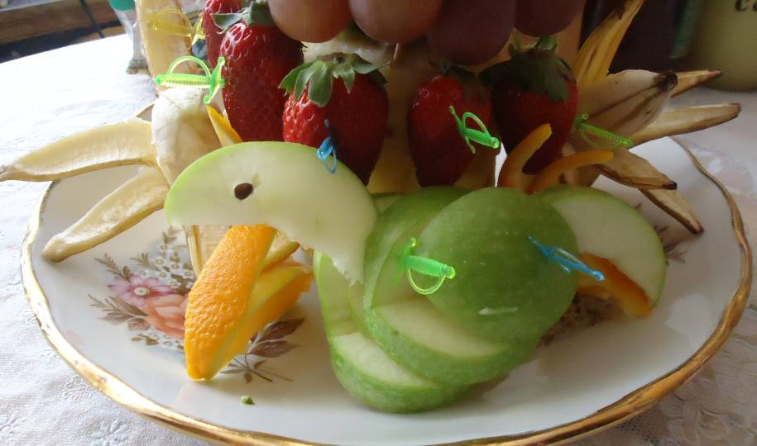
24. Установить птичку на блюдо

Slide 25
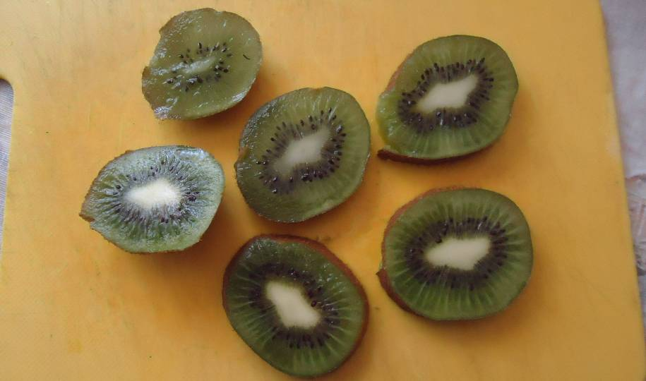
25. Киви нарезать кружочками

Slide 26
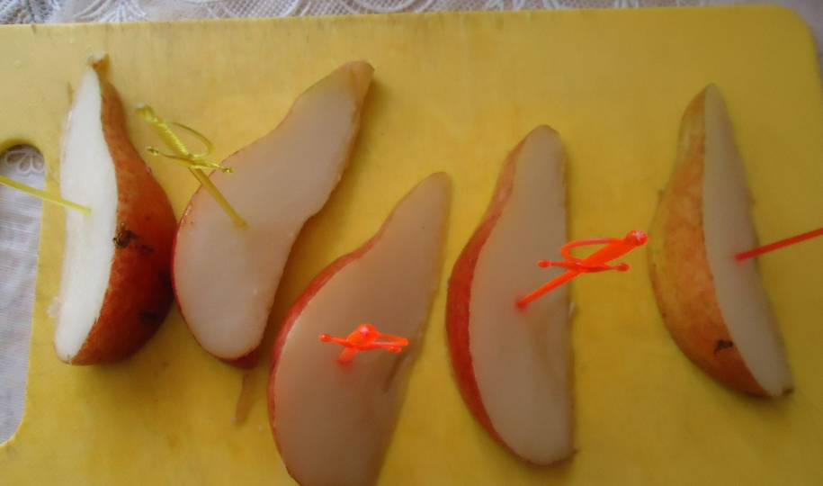
26. Груши нарезать дольками
и вставить в них шпажки

Slide 27
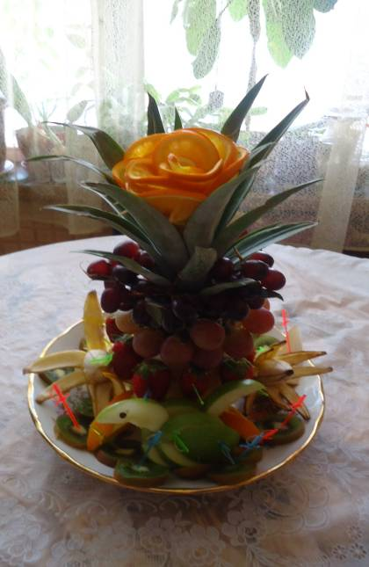
27. Разложить киви и груши вокруг ананаса

Slide 28
СТОИМОСТЬ ФРУКТОВОЙ ВАЗЫ
Наименование продукта | Цена за единицу, Руб. | Количество продукта | Стоимость, Руб.
Ананас | 60 руб./кг | 1 шт.- 1кг | 60
Апельсин | 43 руб./кг | 2 шт.-200г | 10
Банан | 43 руб./кг | 2шт.-400г | 17
Виноград | 130 руб./кг | 400г | 52
Клубника | 250 руб./кг | 300г | 75
Яблоки | 50 руб./кг | 1 -2 шт.-300г | 15
Груши | 80 руб./кг | 1-2 шт.-300г | 24
Киви | 75 руб./кг | 2-3 шт.-200г | 15
ИТОГО: |  |  | 268 рублей

Slide 29
ВСЕМ СПАСИБО!
РАДУЙТЕ СЕБЯ
И ГОСТЕЙ!
ПРИЯТНОГО АППЕТИТА
И ХОРОШЕГО НАСТРОЕНИЯ!

